Slide 1
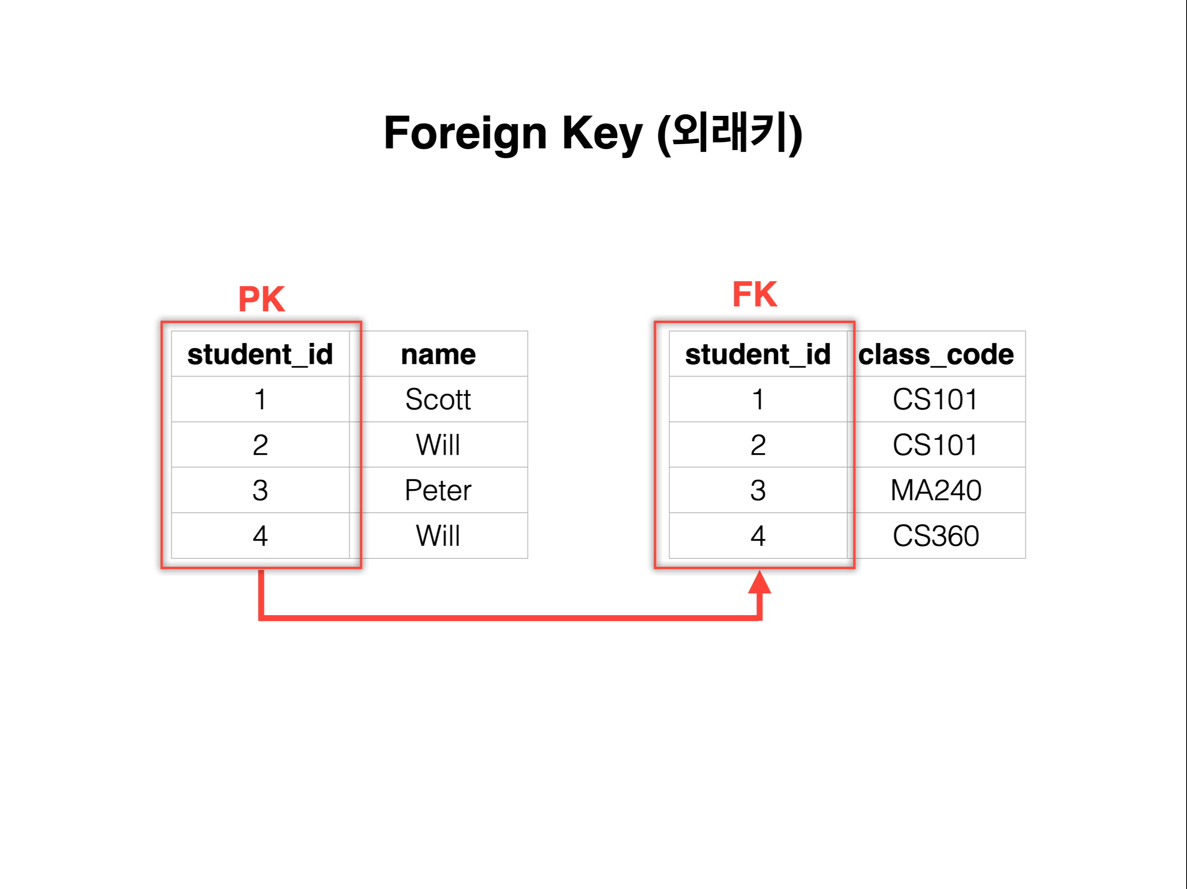
외래키(Foreign Key)-1
- 서로 연관 관계를 맺고 있는 테이블들이 존재
- 특정 테이블과 연관되어 있으면서 Primary Key로 지정되어 있는
키를 외래키라고 지칭
-

Slide 2
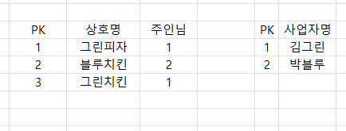
외래키(Foreign Key)-2
- 각 테이블 별로 연관시키기 위해서는 먼저 기본키(PK) 값이 필요함
- 연관된 테이블에는 해당 기본키를 참조하는 컬럼이 존재
- 해당 컬럼을 통해 테이블 간의 데이터 접근이 가능

Slide 3
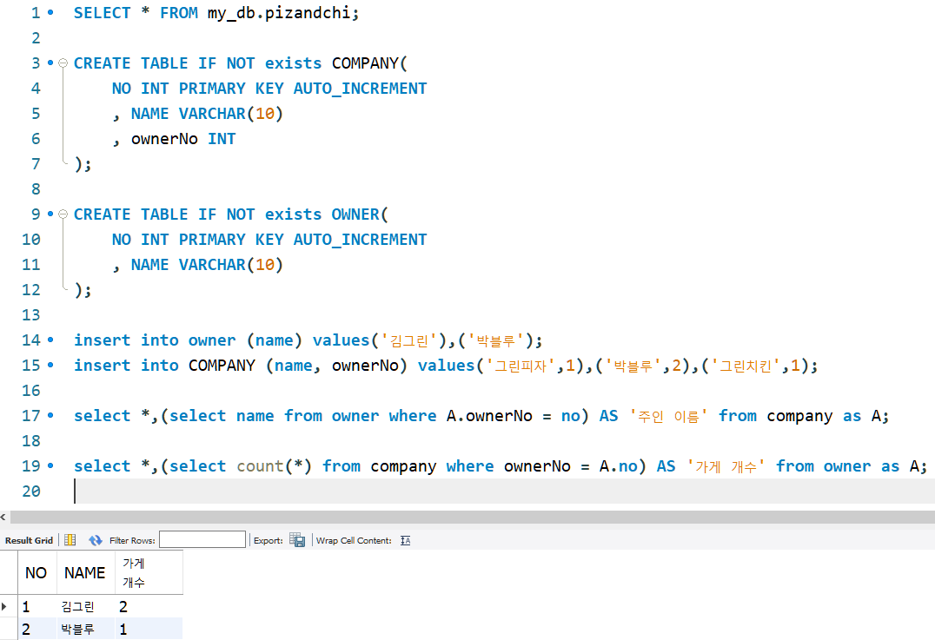
연관된 테이블 생성
- Company, owner 테이블을 생성
- 외래키 참조를 위한 ownerNo 컬럼이 Company 테이블에 존재
- 해당 키를 이용하여 owner 테이블에 접근 가능

Slide 4
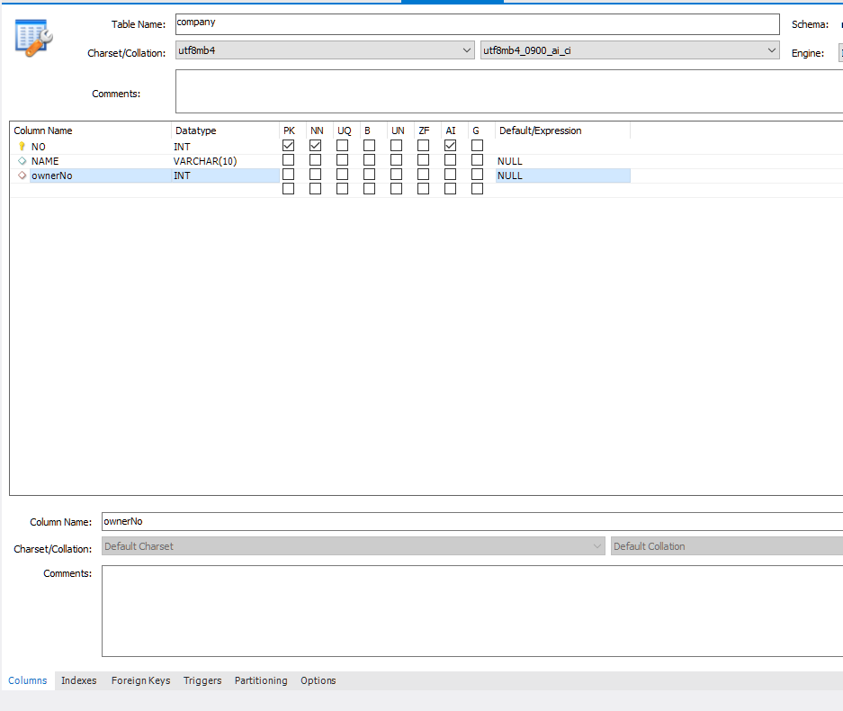
외래키 설정하기-1
- 테이블 설정에서 Foreign Keys를 클릭

Slide 5
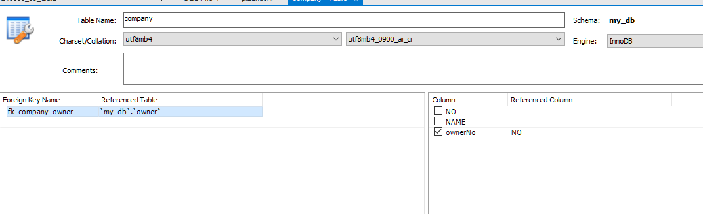
외래키 설정하기-2
- Foreign Key Name 설정 후 연관된 테이블 클릭
- 이후 어떤 컬럼과 연결할지 설정 후 Apply
-

Slide 6
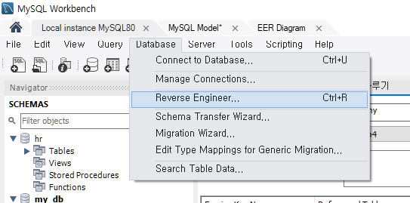
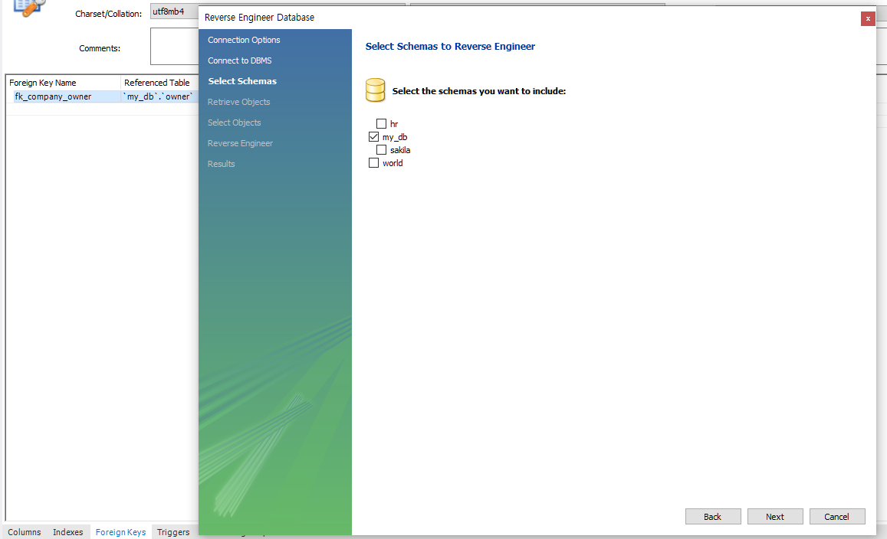
ERD(EER Diagram) 보기
- Database 탭의 Reverse Engineer 클릭
- Next 버튼 누르고, 확인하려는 DB 체크하여 Next 클릭

Slide 7
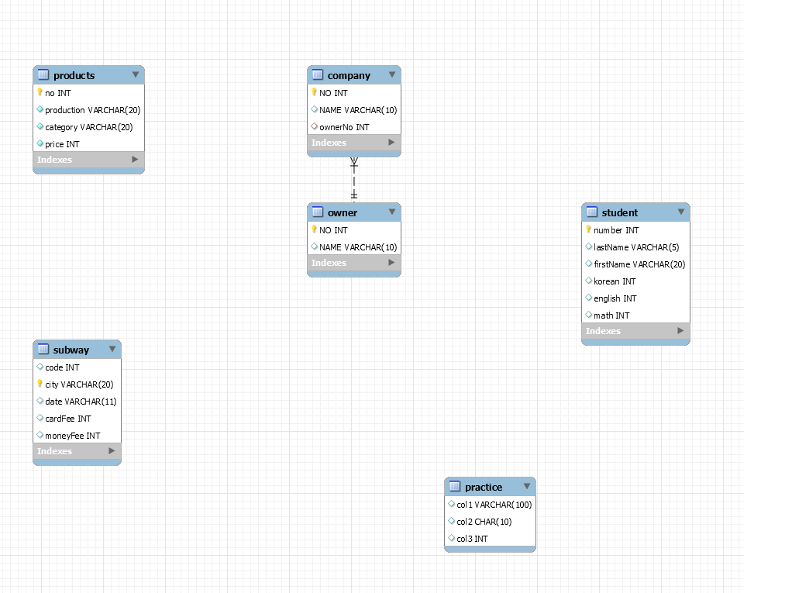
EER(Enhanced Entity-Relationship) Diagram
- DB 내의 테이블을 확인할 수 있음
- 테이블 내 데이터 구조 확인 가능
- 외래키 참조 등의 테이블 간 연관관계 확인 가능

Slide 8
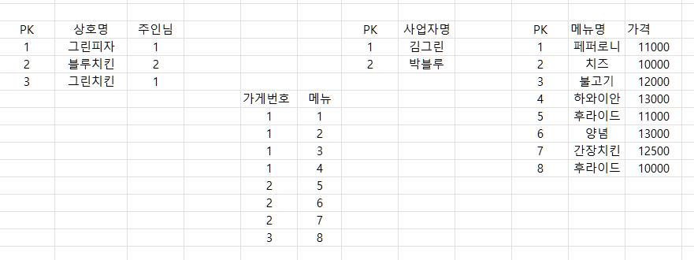
데이터 정규화
- 외래키 참조를 할 때 개수가 많거나 하는 경우 한번에
참조가 쉽지 않은 경우가 있음
- 이 때는 해당 번호에 해당하는 중간 테이블을 생성하여
좀더 쉽게 관리할 수 있음

Slide 9
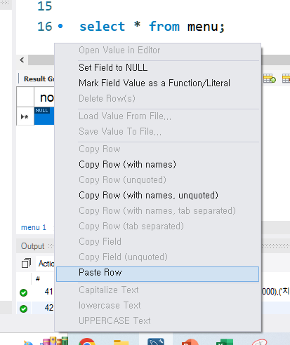
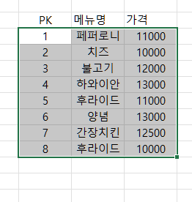
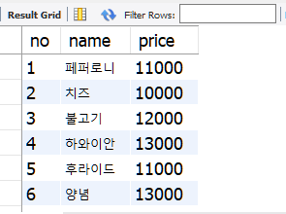
표에서 값 붙여넣기
- 엑셀의 값을 복사한 후 select *을 통하여 조회한 값에
붙여넣기 가능(단축키 말고 우클릭으로)

Slide 10
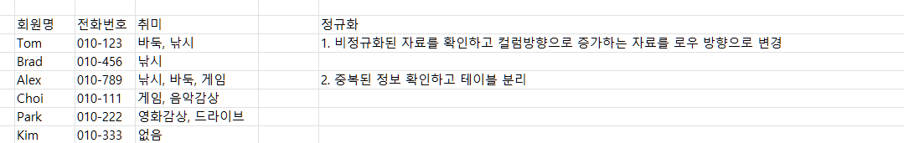
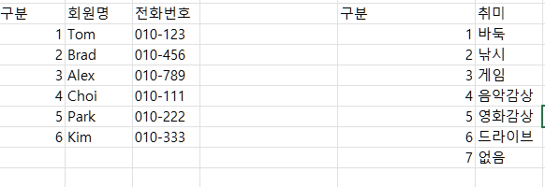
외래키 참조하는 테이블 생성하기-1
- 컬럼 내의 여러 개 자료가 존재할 시 DB에서 검색이나
사용하기에 어려움이 있음
- 이를 위해 외래키를 참조하는 테이블을 각각 생성 가능
- 왼쪽과 같은 테이블을 정규화하기로 함
- 먼저 테이블을 정규화하기 위해 테이블을 나눠줌
- 이후 기본키를 위해 index 값을 구분지음

Slide 11
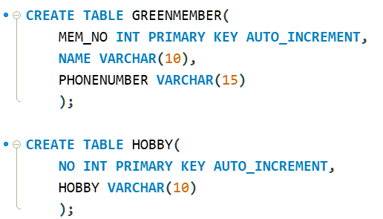
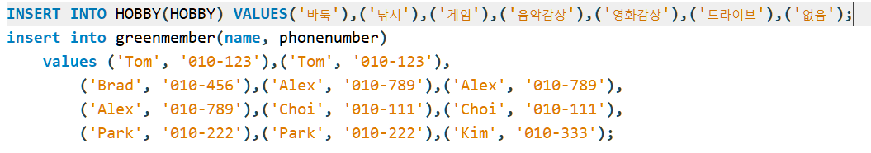
외래키 참조하는 테이블 생성하기-2
- 해당 테이블 생성 후 값을 넣어줌

Slide 12
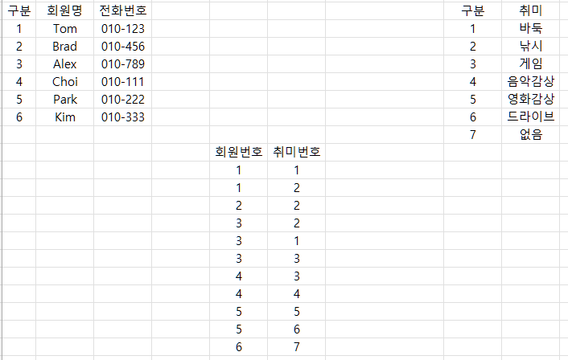
외래키 참조하는 테이블 생성하기-3
- 각 테이블을 연결해주기 위한 하나의 테이블을 생성함
- 해당 테이블에는 각 테이블의 정보를 가져오기 위한
외래키를 저장하고 있음
-

Slide 13
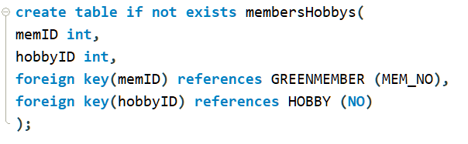
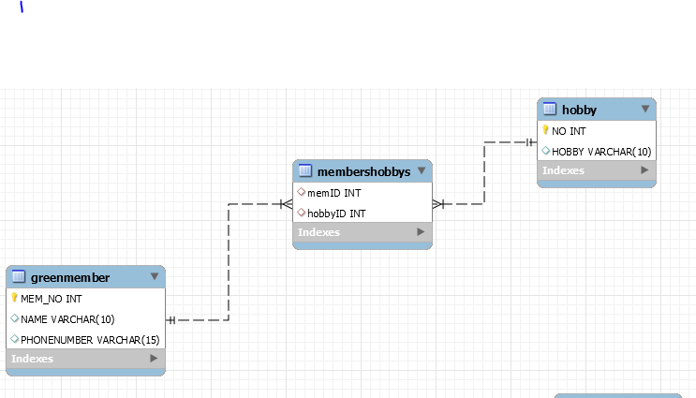
외래키 참조하는 테이블 생성하기-4
- 테이블 생성 시 외래키를 설정해줄 수 있음
- 각 테이블의 해당하는 기본키 값에 외래키를 설정
- 이후 EER Diagram을 확인하면 참조되어 있는 것을
볼 수 있음

Slide 14
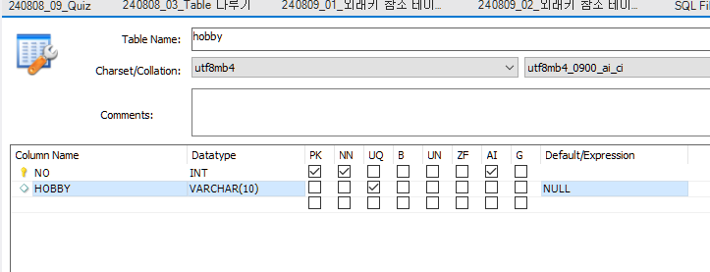
Unique 제약사항
- 중복된 값을 넣지 못하게 함
- 이후 중복된 값을 넣으려고 하면 에러 발생

Slide 15
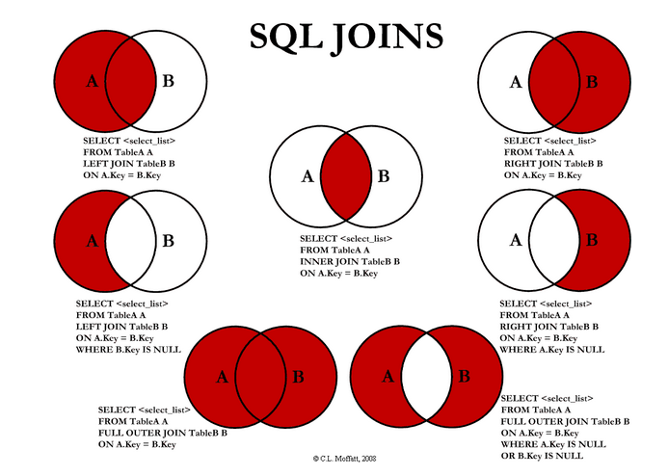
Join
- 둘 이상의 테이블을 연결해서 결합하여 검색
- 연결하기 위한 테이블이 적어도 하나 이상의
컬럼을 공유하고 있어야 함
-

Slide 16
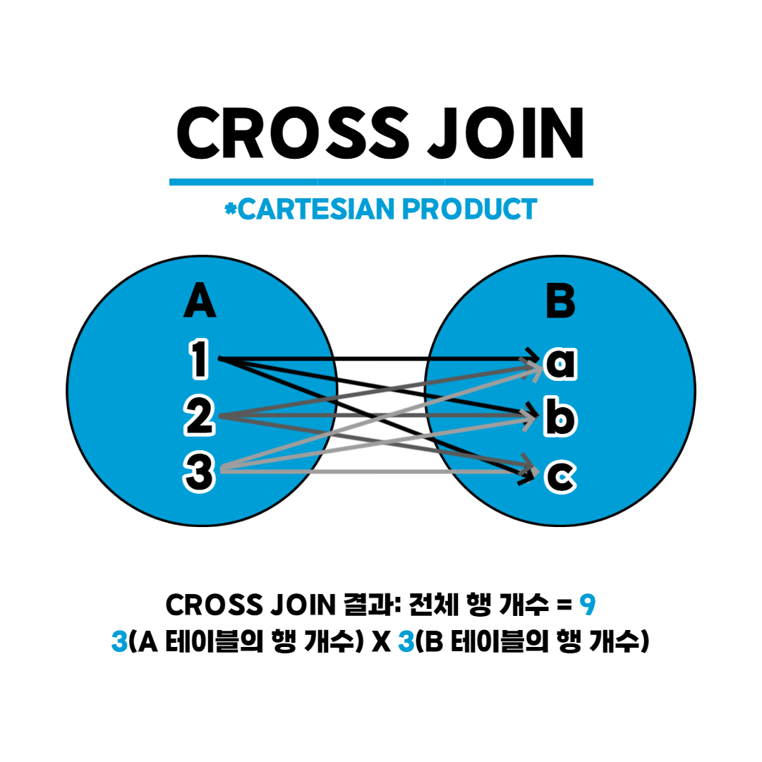
Cross Join
- 한쪽 테이블의 모든 행과 다른 쪽 테이블의 모든 행을
조인시키는 기능
- 상호 조인 결과의 전체 행 개수는 두 테이블의 각 행의
개수를 곱한 수만큼 나옴( 3x3 = 9)
- 카티션 곱(CARTESIAN PRODUCT)이라고도 부름

Slide 17
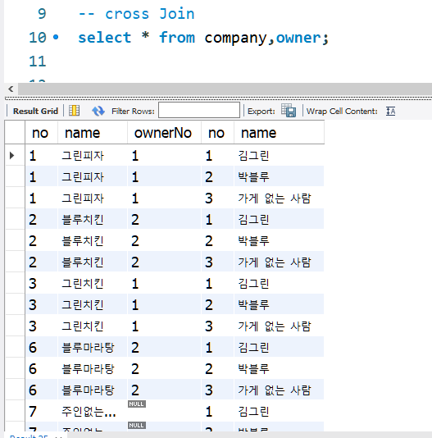
Cross Join
- 왼쪽 정보처럼 한쪽 값이 많을 경우 다른 테이블의
정보는 계속 반복해서 나옴

Slide 18
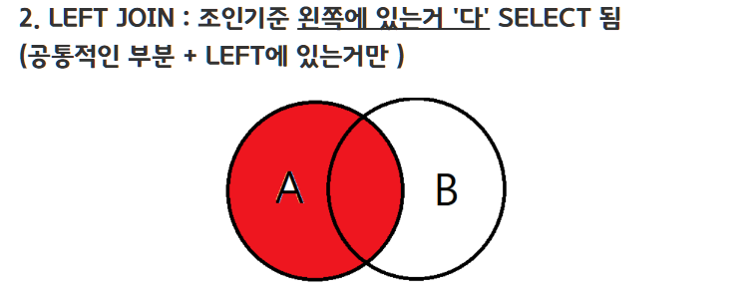
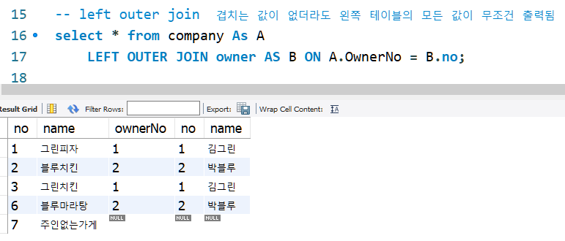
Left Outer Join
- A LEFT OUTER JOIN B 로 작성
- A 테이블의 행 정보와 B 테이블의 행 정보를 비교하여
같은 것을 출력
- join 기준 왼쪽에 있는 것만 다 SELECT 됨

Slide 19
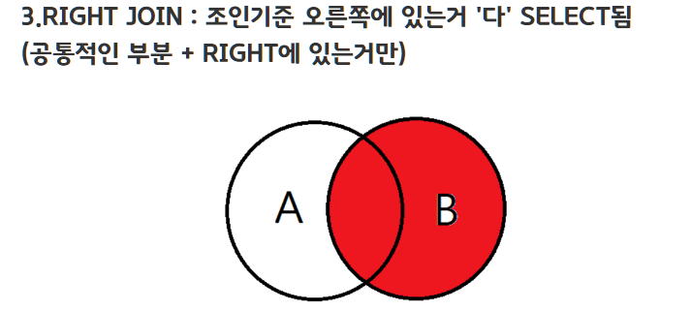
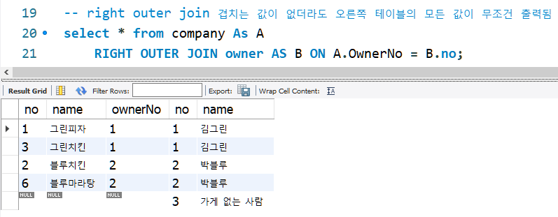
Right Outer Join
- A RIGHT OUTER JOIN B 로 작성
- A 테이블의 행 정보와 B 테이블의 행 정보를 비교하여
같은 것을 출력
- join 기준 오른쪽에 있는 것만 다 SELECT 됨

Slide 20
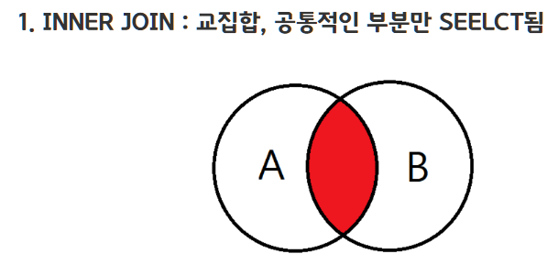
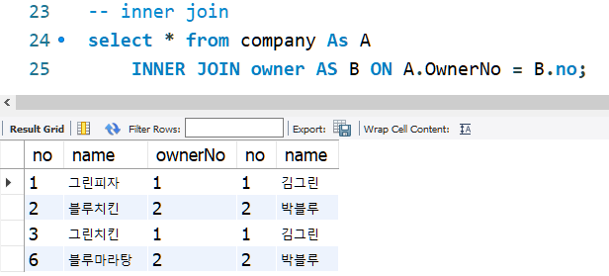
Inner Join
- A INNER JOIN B 로 작성
- A 테이블의 행 정보와 B 테이블의 행 정보를 비교하여
같은 것을 출력
- 공통적인 부분만 출력됨

Slide 21
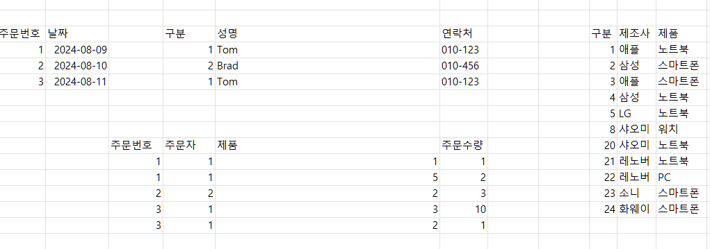
Quiz 참조 부분

